Slide 1
Turnerův syndrom
Petr Pavlica
Alice Píšková
Ondřej Pokorný
Andrea Plešingerová
Romana Pekarová
Roberta Pittnerová
Stanislava Poulová
sk. 15
VL
2014

Slide 2
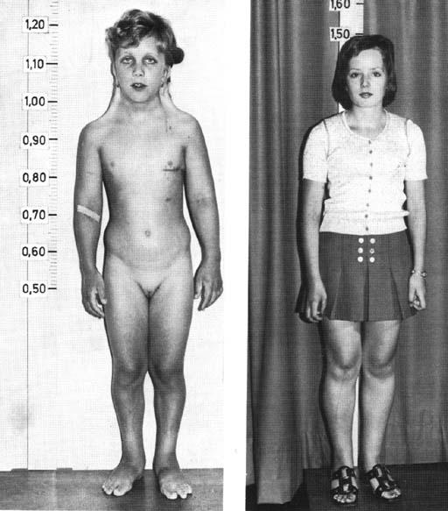
klinické projevy + léčba
UZ - nuchální prosáknutí
lymfedém (po narození- ruce, nohy)
růst a skelet (cubitus valgus, opožděný kost.věk, osteopor., malý vzrůst)
pohlavní ústrojí (hypogenitalismus, amenorea, sterilita, hypoplazie prs. žláz)
kardiovaskulár (defekt septa, koarktace aorty…)
další (podkovovitá ledvina, endokrinní poruchy)
velká variabilita příznaků
léčba symptom. a subst.
pterygium colli

Slide 3
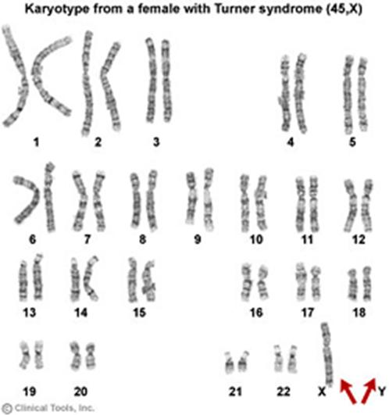
Genetická příčina potíží
vrozené onemocnění, postiženy jsou vždy ženy
chromozomová aberace (numerická odchylka gonozomů)
monosomie chromozomu X
Karyotypy:
nejčastější 45, X
i jiné karyotypy (mozaiky) 45,X/46,XX; 45,X/47,XXX
anomálie chromozomů: kruhový chromozom, izochromozom
i případy s chromozomem Y - mozaika 45,X/46XY

Slide 4
Etické a právní aspekty
Diagnostika: odběr vzorku placenty (biopsie choriových klků) nebo odběr plodové vody (amniocentéza), případně odběr pupečníkové krve (kordocentéza) na genetické vyšetření
Rodiče mají právo:
byť informovaní o potencionálnych rizikách vyplývajúcich z odberov materiálu na genetické vyšetrenie
sami rozhodnout, přejí-li si těhotenství v pripade pozitivity přerušit nebo v něm pokračovat (do 24. týdne)
před svým rozhodnutím by se měli dobře seznámit s problematikou syndromu
Teoreticky by bylo možné tímto způsobem zjistit Turnerův syndrom před narozením ve všech rodinách. Znamenalo by to ale podrobit všechny maminky náročnému a zatěžujícímu vyšetření, což není v praxi možné.

Slide 5
Riziko opakování onemocnění
postihuje pouze ženy
nevyskytuje se častěji v určitých rodinách
chování matky během těhotenství neovlivňuje vznik Turnerova syndromu
rodiče, kterým se již narodila dcera s Turnerovým syndromem, nemají zvýšené riziko pro jeho vznik v dalším těhotenství
rizikové faktory nejsou známy
X chromozom chybí již v pohlavní buňce, nebo se ztratí po splynutí mužské a ženské pohlavní buňky jinak zdravých rodičů

Slide 6
Prevalence
1 případ na 2500 novorozených dívek
výrazné snižování počtu případů prenatální diagnostikou
Turnerův syndrom byl zachycen v počtu 380 diagnóz (2,81 na 10 000 živě narozených) a sekundární prevence vady byla v průměru 79,89 %
(Oddělení lékařské genetiky, Fakultní Thomayerova nemocnice, Praha,1994-2007)

Slide 7
ÚZIS ČR
Turner.s./10 000 živě narozených
Rok | 2000 | 2004 | 2005 | 2006 | 2007 | 2008 | 2009 | 2010 | 2011
Počet VVV | 0,44 | 0,82 | 0,68 | 0,09 | 0,26 | 0,67 | 0,93 | 0,34 | 0,09

Slide 8
Diagnostika
Diagnostické metody lze rozdělit na metody diagnostiky prenatální a diagnostiky postnatální.
Z metod prenatální diagnostiky se uplatňuje především:
ultrasonografie (markerem je především hygroma colli cysticum)
stanovení karyotypu (po amniocentéze nebo odběru choriových klků).
Nověji se uplatňuje také metoda kvantitativní fluorescenční polymerázové řetězové reakce – QFPCR, která se používá k numerické verifikaci vybraných chromozomů , jejíž výsledek je však ještě nutné potvrdit karyotypizací (vyšetření je však nadstandardní službou a nelze požadovat od zdravotní pojišťovny její proplacení).
Biochemický screening není u Turnerova syndromu specifický.
V postnatální diagnostice se uplatňuje vyšetření karyotypu (které je nutné k potvrzení diagnózy; diferenciální diagnostika: syndrom Noonanové, syndrom Léry-Weillův, čistá či smíšená gonadální dysgeneze), které je indikováno lékařem při přítomnosti některých příznačných projevů syndromu.

Slide 9
Možnosti genetického vyšetření
Typy vyšetření
Prenatální
stanovení karyotypu
kvantitativní fluorescenční polymerázové řetězové reakce
Postnatální
vyšetření karyotypu
Materiály:
Prenatální materiály: plodová voda, choriové klky, krev plodu, kůže potracených plodů
Postnatální materiály: periferní krev, kůže
Způsob odběru:
Amniocentéza - odběr vzorku plodové vody, mezi 16. a 18. týdnem gravidity, 10–20 dní trvající kultivace, bez přídavku media a dalších látek, amniocyty
Odběr choriových klků - 10. a 13. gestačním týdnem, karyotyp lze vyšetřit až po 1–2 hodinách, riziko placentárního mozaicizmu, buňky choriových klků nebo placenty
Kordocentéza - punkce pupečníku, od 18. gestačního týdne, výsledky k dispozici během 48–72 hodin, do heparinu, nezralé T-lymfocyty

Slide 10
Léčba, preventivní opatření
Rekombinantní růstový hormon - subkutánní injekce každý den, nutno kontrolovat hladinu glykémie, NÚ: lymfedémy při nedostatečné lymf.drenáži
(dospělá žena - 146 cm, po 3 letech terapie - 153 cm, průměrné hodnoty)
Substituční hormonální terapie - nahrazení nefunkčních vaječníků, vývoj sekund.pohl. znaků (21dní estrogen, od 11 dne i gestagen, 5 dní pauza - menstr.krvácení)
neplodnost - IVF
TS nelze předvídat, nezávisí na věku, chování matky během těhotenství. není vázán na nějakou rodinu. Při dalším těhotenství není zvýšené riziko další dcery s TS

Slide 11
Novorozenecký screening pro TS se neprovádí
Screening = systematické cílené vyhledávání určité choroby před její klinickou manifestací se snahou předejít včas jejím možným následkům
U všech novorozenců narozených na území ČR
Nedá se použít při chromozomových aberacích !!!
Používáme při:
Screening hyperfenylalaninémií a fenylketonurie, Screening kongenitální hypotyreózy, Screening kongenitální adrenální hyperplazie, Screening cystické fibrózy, Screening dalších dědičných metabolických poruch (DMP)

Slide 12
Typy prenatálních vyšetření
Prenatální diagnostika představuje soubor metod a postupů využívaných k diagnostice u ještě nenarozeného jedince
Umožňuje:
informovat rodiče o diagnóze plodu, prognóze (jak v těhotenství, tak v postnatálním období) a dalším možném postupu,
přijmout specifická opatření
zahájit prenatální terapii plodu
v případě nepříznivé diagnózy těhotenství uměle ukončit z genetických důvodů, a to až do 24. týdne gravidity. V případě extrémně nepříznivé diagnózy (se životem neslučitelné onemocnění) kdykoliv
Neinvazivní vyš.: Vyšetření biochemických markerů, Ultrazvukové vyšetření
Invazivní vyš.: Amniocentéza, Odběr choriových klků, Kordocentéza

Slide 13
Neinvazivní vyšetření
ULTRAZVUK:
-nejdůležitejší diagn. metoda u TS, má vysokou predikční hodnotu
Ve 13.–14. týdnu -měření nuchální řasy – nuchální translucence. Hodnotí se tloušťka anechogenní zóny v nuchální oblasti plodu mezi kůží a pojivem, které pokrývá krční páteř. Při ztluštění > 3 mm je zvýšené riziko chromozomální aberace, je tedy indikována prenatální diagnostika karyotypu plodu (amniocentéza).
V 18.–20. týdnu -změření velikosti plodu (biparietální průměr, obvod hlavičky, délka femuru), nuchální translucence a detekce vrozených somatických vad, aby bylo možno provést potrat do 24. týdne (kultivace u amniocentézy trvá 3 týdny).

Slide 14
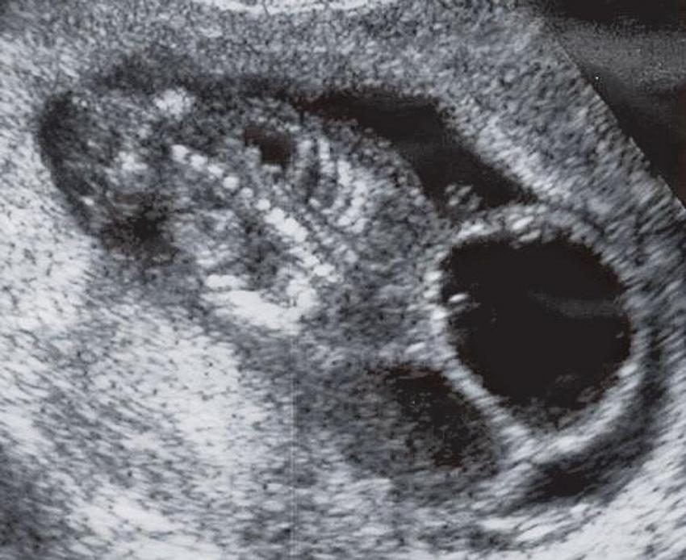
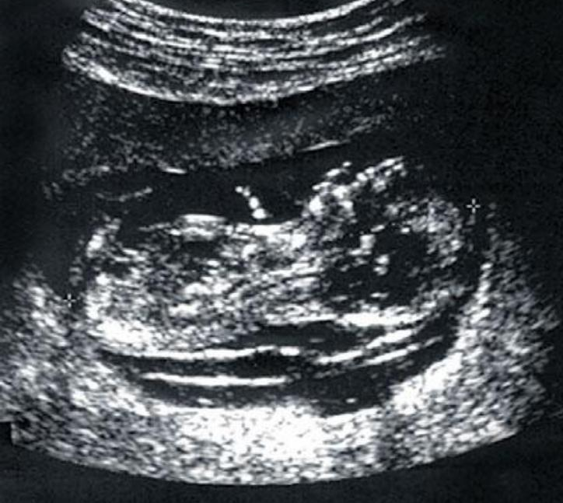
obr.1
ULTRAZVUK Neimunní generalizovaný edém (hydrops) plodu je v časném období spolu se srdečními vadami obvykle příčinou spontánního abortu plodu s TS. Hygroma colli cysticum je významným prenatálním nálezem. Může být septovaný (obr.1) nebo bez sept(obr.2). Septované hygrom obvykle znamená závažnější dysplazii lymfatik. Spontánní vymizení je možné. Diferenciálně diagnosticky je třeba v případě hygroma colli cysticum odlišit Downův a Patauův syndrom, ale také familiární nuchální cystický hygrom, který spontánně regreduje a jedinci jsou zcela zdraví. Ze srdečních vad je nejčastější koarktace aorty a vrozené vady levostranných srdečních oddílů. Objevují se ledvinné vady a intrauterinní růstová restrikce ve smyslu „small for gestational age“, tedy symetrická neprogredující hypotrofie plodu, je častá. Plody s haploinsuficiencí X mají růstovou restrikci při narození větší než plody s mozaikou. Prenatálně cytogeneticky zjištěný TS karyotyp bez UZ nálezu má malou predikční hodnotu.
obr.2

Slide 15
Invazivní vyšetření
Amniocentéza:
Amniocentéza (AMC) představuje odběr vzorku plodové vody jehlou přes stěnu břišní pod kontrolou ultrazvukem. Obvykle se provádí mezi 16. a 18. týdnem gravidity. Umožňuje vyšetření kultivovaných buněk a nekultivovaných buněk plodové vody a její biochemické vyšetření. Z buněk plodové vody lze vyšetřit karyotyp plodu po 10–20 dní trvající kultivaci, biochemické vyšetření plodové vody je zaměřeno především na hodnocení hladiny AFP. Riziko potratu po výkonu je menší než 1 %.
Odběr choriových klků:
- mezi 10. a 13. gestačním týdnem, speciální jehlou pod ultrazvukovou kontrolu, nejčastěji transabdominálně. Výhodou je možnost časnější diagnostiky (například v návaznosti na prvotrimestrální screening vývojových vad). Kultivace buněk choria (pro cytogenetické vyšetření) je rovněž rychlejší (buňky trofoblastu mají vysokou mitotickou aktivitu a karyotyp lze vyšetřit po přidání kolcemidu po 1–2 hodinách) než kultivace amniocytů získaných amniocentézou. Riziko výkonu je stejné jako v případě amniocentézy (riziko ztráty těhotenství 0,5–1 %). Určitou nevýhodou CVS je riziko placentárního mozaicizmu, který může být zdrojem diagnostických nejistot. Zjištěné chromozomální odchylky proto musí být ještě potvrzeny vyšetřením plodové vody.
Kordocentéza:
=punkce pupečníku. Obecně od 18. gestačního týdne, speciální jehlou pod ultrazvukovou kontrolu. Získané krevní elementy (lymfocyty plodu) lze opět užít k vyšetření karyotypu plodu či pro molekulárně genetické vyšetření. Karyotypizace lymfocytů plodu je velmi rychlá, výsledky jsou k dispozici během 48–72 hodin. Krev plodu lze použít ke stanoveníkrevní skupiny plodu, diagnostice aloimunizace plodu, infekce plodu či k diagnostice některých dědičných chorob a poruch (např. hemoglobinopatie) i vyšetření imunologické (průkaz protilátek) a biochemické (ionty).

Slide 16
Zdroje:
http://www.wikiskripta.eu/index.php/Turner%C5%AFv_syndrom
http://www.prolekare.cz/ceska-gynekologie-clanek/prenatalni-diagnostika-chromozomalnich-aberaci-ceska-republika-1994-2007-2620
http://www.uzis.cz/category/tematicke-rady/zdravotnicka-statistika/vrozene-vady
http://www.pediatrie-motol.cz/turneruv-syndrom
http://www.wikiskripta.eu/index.php/Prenatální_diagnostika
https://is.muni.cz/auth/el/1411/podzim2014/VLKG7X1c/um/
http://zdravi.e15.cz/clanek/postgradualni-medicina/turneruv-syndrom-454095

